Slide 1
Зрительный анализатор

Slide 2
Все видеть, все понять, все знать, все пережить,
Все формы, все цвета вобрать в себя глазами,
Пройти по всей земле горящими ступнями,
Все воспринять и снова воплотить.
Максимилиан Волошин

Slide 3
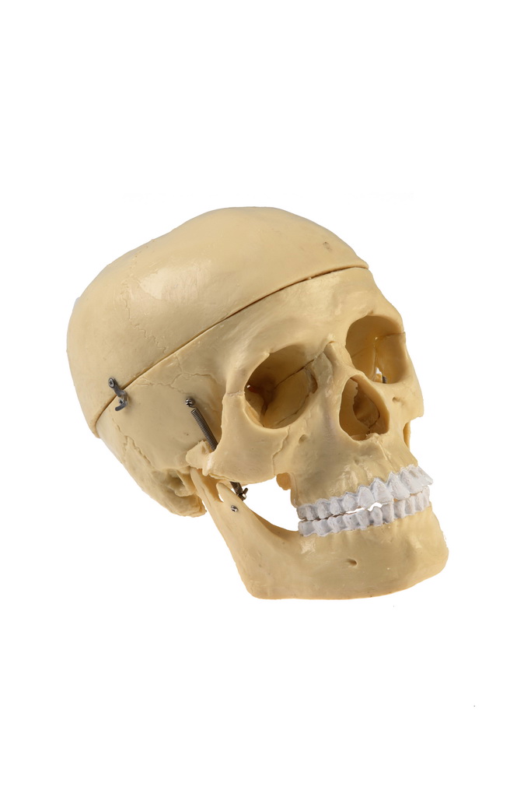
Расположение глаз

Slide 4
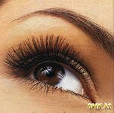
Брови и веки с ресницами

Slide 5
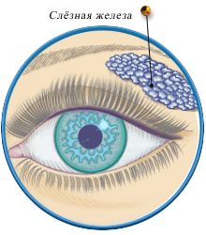
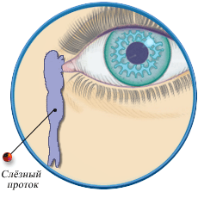
Слезная железа

Slide 6
Состав слезы
Прозрачная, имеет слабощелочную реакцию.
Основную часть (до 99 %) составляет вода, остальное — неорганические вещества (хлорид натрия, карбонат натрия и магния, а также сернокислый и фосфорнокислый кальций).
Кроме того в слезе содержится фермент лизоцим.

Slide 7
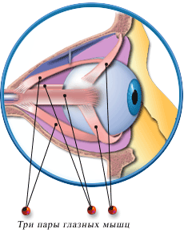
Глазные мышцы

Slide 8
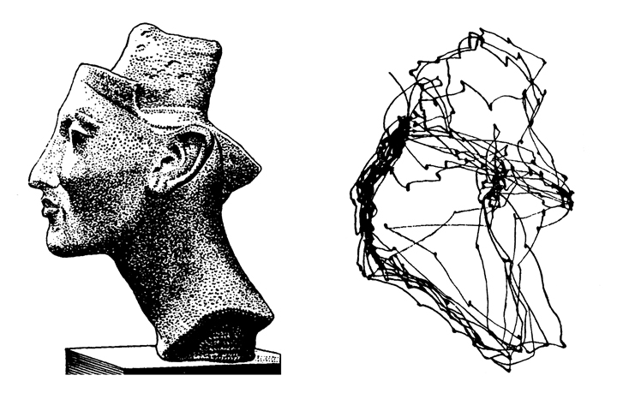
Схема движения взгляда

Slide 9
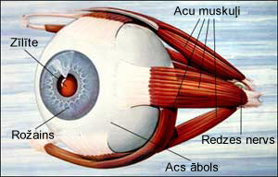
Наружная оболочка глаза
(склера и роговица)

Slide 10
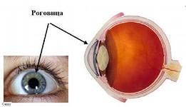
Наружная оболочка глаза
(роговица)

Slide 11
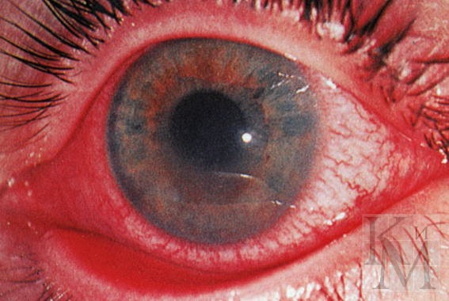
Средняя оболочка -
Сосудистая оболочка

Slide 12
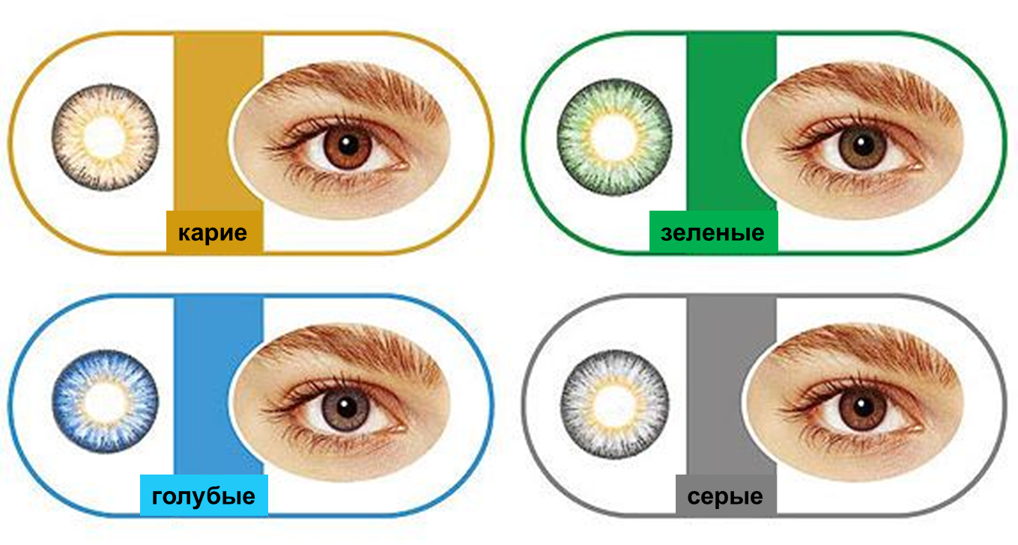
Средняя облочка –
Радужная оболочка глаза

Slide 13
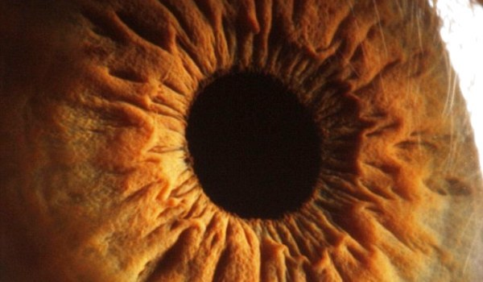
Зрачок

Slide 14
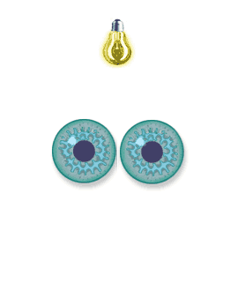
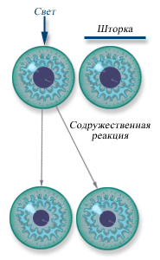
Движения зрачка

Slide 15
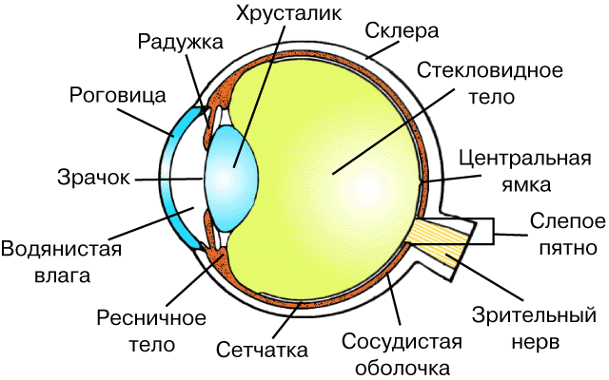

Slide 16
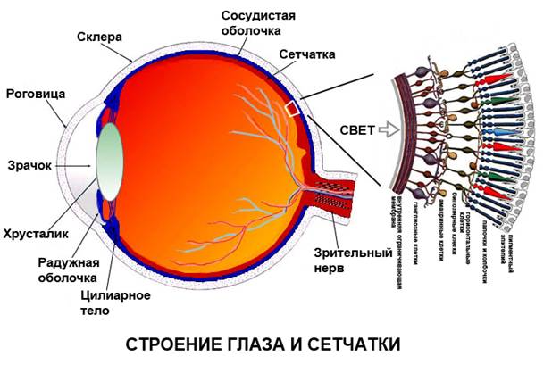
Внутренняя оболочка –
Сетчатка глаза

Slide 17
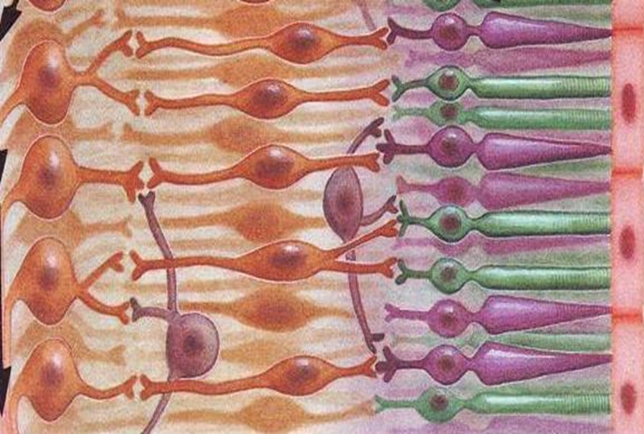
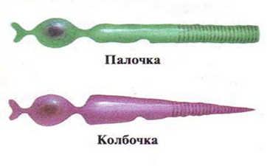
Сетчатка
состоит из фоторецепторов (они чувствительны к свету) и нервных клеток. Клетки-рецепторы, расположенные в сетчатке, делятся на два вида: колбочки и палочки. В этих клетках, вырабатывающих фермент родопсин, происходит преобразование энергии света (фотонов) в электрическую энергию нервной ткани, т.е. фотохимическая реакция.
Колбочки – рецепторы
цветовидения
(желтый, синий, красный цвет)
Палочки – рецепторы
сумеречного зрения

Slide 18
